Slide 1
Економіко-географічне положення франції

Slide 2
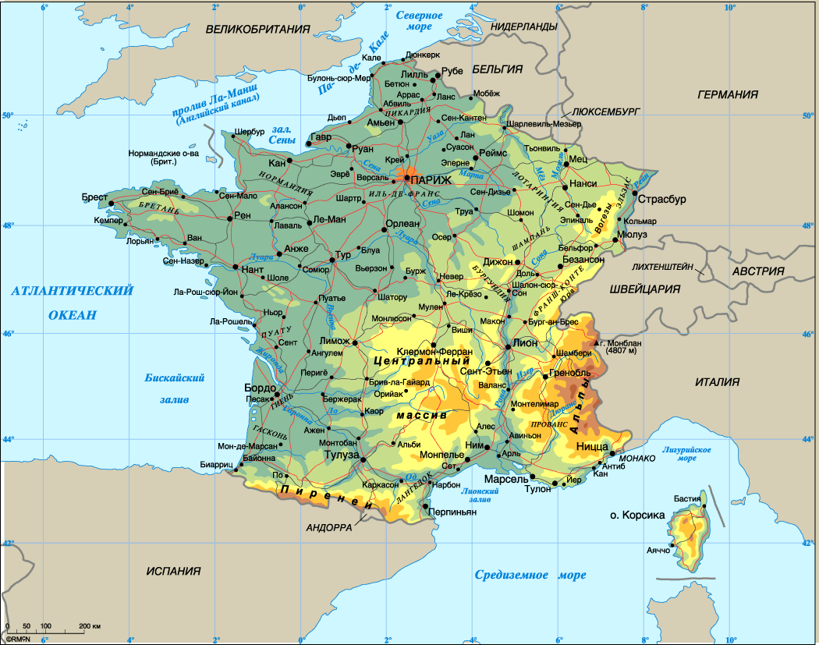
Франція

Slide 3
Склад території та економіко-географічне положення Франції
Франція лежить на заході Європи. Крім континентальної частини, до її складу входить острів Корсика. Особливості географічного положення Франції: широкий вихід в Атлантику і Середземне море (Франція одночасно є північно-атлантичною і середземноморською країною, її морський кордон довший за сухопутний); наявність на кордонах гірських систем Альп і Піренеїв (Піренеї важкопрохідні і шляхи в Іспанію обходять їх вузькими прибережними низовинами, в Альпах є чимало зручних перевалів); сусідство на півночі й сході з найрозвинутіїною частиною Західної Європи, що простягнулась від Центральної Англії До Північної Італії.
Положення Франції на шляхах, які з'єднують Середземномор'я і північний захід Європи, сприяло її ранньому економічному розвитку. Вже стародавня Галлія вважалась чи не найбагатшою частиною Римської імперії. Головним для зовнішніх стосунків Франції завжди був ц східний сухопутний кордон, особливо його північна частина.

Slide 4
Клімат
Францію можна умовно розділити на п'ять кліматичних зон. Найменша з них – гірські райони, де температура повітря зазвичай на 5 °С нижче, ніж в цілому по країні. Друга кліматична зона — на сході країни, вона відрізняється великим коливанням температур протягом року. Взимку тут біля 0°С, а літом температура досягає +30°С. Побережжя Середземного моря і долина від Рони до Ліона відноситься до субтропічної середземноморської кліматичної зони. Гірські масиви Альп заважають проникненню теплих циклонів в глиб країни з південного сходу, завдяки чому складаються особливі кліматичні умови в прибережних зонах Ліонського затоки. Центральна частина країни складає ще одну кліматичну зону — атлантичну. Вона практично не відрізняється від середземноморської по кількості опадів — її відмінність полягає в більшому коливанні температур. І остання — п'ята — кліматична зона розташована уздовж побережжя Атлантики. Вологість повітря і рівніший характер коливань температури визначаються близькістю морить. Опадів зазвичай випадає 600-1000 мм в рік, в го¬рах — 2000 мм і більш.

Slide 5
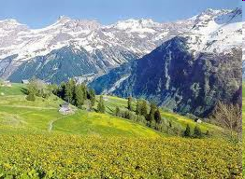
За площею Франція є найбільшою країною Західної Європи. Понад 3/5 території становлять рівнини, які тягнуться суцільною смугою від бельгійського кордону до Піренеїв. Гірські території (Арденни, Воґези, Центральний Французький і Армориканський масиви) належать до середньовисотних, сильно зруйнованих і вирівняних.
Надра Франції багаті на залізні руди (Лотарингія), боксити (Прованс), калійну (Ельзас) і кам'яну (Лотарингія) сіль, уранові руди (Центральний масив). На паливні ресурси країна бідна. Вугільні басейни — Північний (одне ціле з бельгійським) і Лотаринзький (одне ціле з Саарським) — невеликі та економічно невигідні. Нафти і природного газу практично немає. Значними є ресурси гідроенергії та енергії припливів.
Важливим природним багатством Франції є її кліматичні умови і родючі рівнинні землі. Більша частина країни лежить у південній смузі помірного поясу. Зима м'яка, літо тепле. Клімат морський, опади рівномірні впродовж усього року. Річна сума їх понижується з заходу на схід від 1200 до 600 мм. На південному узбережжі й Корсиці клімат субтропічний середземноморського типу. Майже 1/5 території країни залишається вкритою лісом.
Природне середовище Франції порівняно мало забруднене, багато земель охороняється. Дуже значними є рекреаційні і туристські ресурси.
Природні ресурси та умови

Slide 6
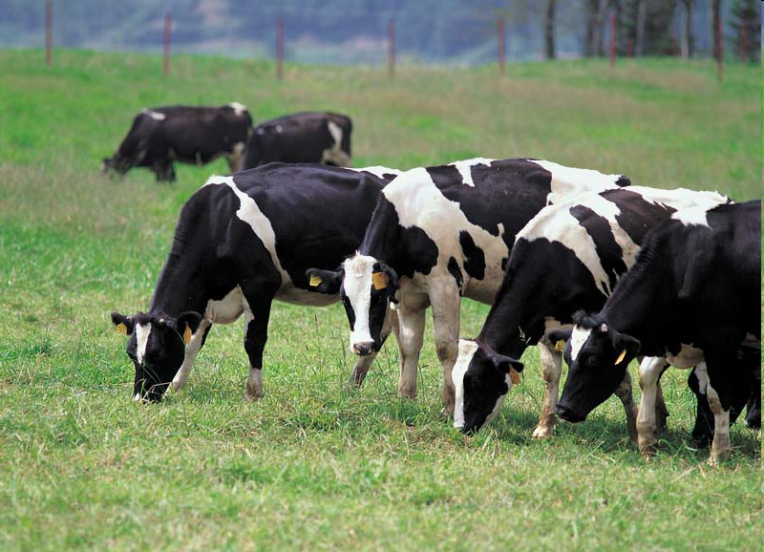
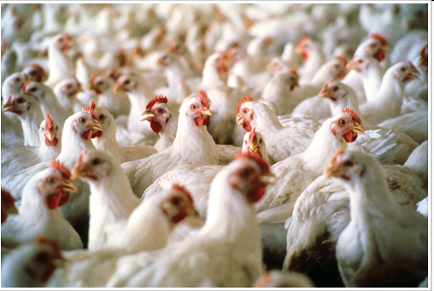
Сільське господарство
Франція є найбільшим виробником сільськогосподарської продукції в Західній Європі та одним з найбільших її експортерів у світі. За вартістю сільськогосподарського експорту вона поступається лише США, а як чистий експортер — США і Нідерландам. Рослинництво дає 1/3 вартості продукції. Вирощують зернові, картоплю, цукрові буряки, олійні (рапс, соняшник). Тваринництво дає 2/3 вартості продукції сільського господарства. Основним традиційно є розведення великої рогатої худоби. Спеціалізовані свинарство і птахівництво стали розвиватися порівняно недавно.

Slide 7
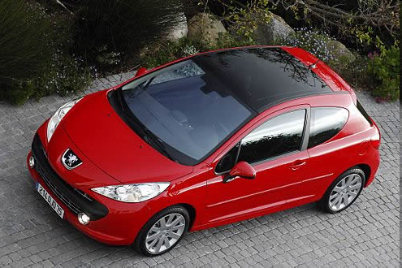
Промисловість
Енергетика.Видобуток вугілля в країні становить менше 10 млн т (у 50-ті роки понад 60 млн т), нафти — З млн т і природного газу — 5 млрд м куб на рік. Франція належить до найбільших імпортерів енергоресурсів, особливо нафти. Імпортуються також природний газ і вугілля. Імпорт нафти (до 90 млн т на рік, переважно з Алжиру і країн Перської затоки) здійснюється морським шляхом. Головними пунктами приймання нафти та її переробки є Гавр і Марсель. Природний газ надходить з Нідерландів, Росії та з Алжиру.
Головною галуззю обробної промисловості є машинобудування (38% зайнятих). Найсильніші позиції країни в автомобільному, атомному та аерокосмічному машинобудуванні, в яких вона має солідні традиції, кваліфіковані кадри і наукові досягнення. Автомашин, в основному марки «Рено» і «Пежо», виготовляється до 4 млн на рік.

Slide 8
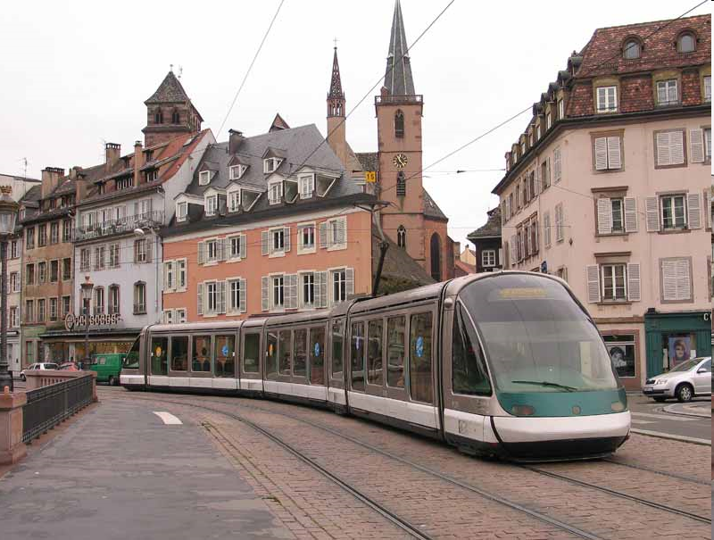
Транспорт
Франція має одну з найрозвинутіших транспортних систем у Європі і є піонером у виготовленні й застосуванні надшвидкісних засобів транспорту. На лінії Париж — Ліон завдовжки 425 км уперше в світі почав курсувати поїзд зі швидкістю 270 км/год (зараз уже 400 км/год). Вперше розпочалися тут і рейси пасажирського надзвукового літака «Конкорд».

